Slide 1


boy next door

Slide 2

企业文化：
Boy next door 工作室；
Boy next door翻译为隔壁男孩，工作室由5个男孩组成。Boy next door代表着我们容易相处同时也值得尊敬，我们是普通、沉稳的男孩，性格谦虚的大男孩。
我们自信、真诚有时会害羞，当我们遇到挫折时，我们会知难而上，永不气馁的精神。

Slide 3
LOGO介绍：
因为我们从事的是网页设计这块的工作，我们使用的工具是笔记本电脑，所以图标用的笔记本，再做网页是我们首先要构思，要建盒子模型设想好板块，所以电脑屏幕上分了许多板块，也是一个基本的网页模型。下面是我们工作室的名称，最下面是我们工作室成员的性格标签：热情大方、谦虚做人、诚信做事。

Slide 4
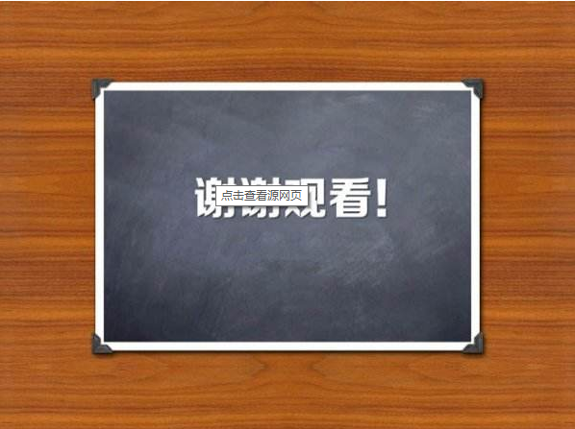
谢谢观看！

